Slide 1
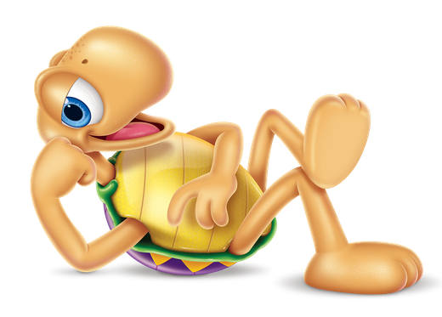
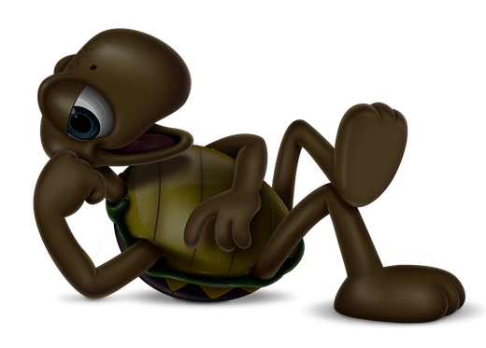

ÉTICA E PENSAMENTO COMPUTACIONAL · FECAP
TurtleHero
TurtleHero
Turtle
Turtle
Análise dos impactos éticos e sociais do jogo
Hero
Hero
Alessandro Galvao Silva · Murilo Ribeiro Vasconcellos · Valeska Affonso Marques
Ciência da Computação · Projeto Interdisciplinar 2026/2 · Arcor × FECAP
São Paulo, 2026 | Base: GDD TurtleHero v1.15

Slide 2
O JOGO E SEU CONTEXTO
Um jogo de ritmo que também comunica uma marca
O que é TurtleHero
Jogo 2D de ritmo, desenvolvido em Unity/C#, com quatro pistas e quatro botões. O jogador acerta notas no tempo certo para derrotar três bosses.
Objetivo da jornada
Vencer Big Big Bigão, 7Belos e Plutonita, libertar 12 doces Arcor e completar a caixa de bombom.
Público
Público geral, com maior foco em jovens. Regras simples e partidas rápidas ampliam o alcance para diferentes idades.
TRÊS TENSÕES GUIAM A ANÁLISE
Entretenimento × publicidade
A marca e seus produtos fazem parte da narrativa e das recompensas.
Desafio × frustração
O ritmo exige precisão; a velocidade e a densidade aumentam a cada fase.
Engajamento × autonomia
Pontuação, combo e coleção motivam; não devem transformar a partida em obrigação.
TurtleHero · Análise dos impactos éticos e sociais
2

Slide 3
IMPACTOS POTENCIAIS
Benefícios e desafios do jogo
BENEFÍCIOS POTENCIAIS
DESAFIOS
Atenção e tempo de resposta
Acompanha notas e sincronizar os comandos exige foco e reação rápida.
Coordenação motora
A alternância entre quatro botões exercita coordenação entre visão e ação.
Persistência e aprendizagem
Feedback Perfeito/Bom/Errou permite perceber o desempenho e ajustar a tentativa.
Curiosidade e descoberta
As curiosidades dos 12 doces acrescentam conteúdo informativo à experiência.
Frustração
Janelas de acerto estreitas ou dificuldade crescente mal calibrada podem afastar iniciantes.
Exclusão por barreiras
A exigência de timing e o uso de pistas visuais podem dificultar o acesso de alguns jogadores.
Estímulo ao consumo
Associar a diversão a produtos doces pode reforçar apelos de marca, especialmente entre jovens.
Engajamento excessivo
Combo, pontuação e coleção podem incentivar sessões prolongadas se forem usados como pressão.
TurtleHero · Análise dos impactos éticos e sociais
3

Slide 4
DESIGN E COMPORTAMENTO
Como as mecânicas influenciam o comportamento
1
Dificuldade progressiva
A Fase 1 ensina; as fases 2 e 3 aumentam velocidade e densidade. A progressão deve acompanhar a habilidade real do jogador.
2
Feedback de precisão
Perfeito, Bom e Errou tornam o resultado legível. O feedback orienta, não humilha ou culpabiliza.
3
Pontuação e combo
O multiplicador recompensa sequências de acertos. Funciona como bônus, sem fazer a pontuação parecer obrigação.
4
Coleção de doces
Quatro doces são libertados por boss. A recompensa é previsível e vinculada à vitória, não a sorte ou pagamento.
TurtleHero · Análise dos impactos éticos e sociais
4

Slide 5
MARCA E CONSUMO
Coleção de doces: recompensa, não aposta
Como é
Cada boss derrotado liberta quatro doces. O jogador os vê na caixa de bombom e clica para ler uma curiosidade.
O que isso significa
A recompensa é determinada pela progressão: não há sorteio, caixa aleatória, compra ou pagamento.
Ponto de atenção
Os produtos Arcor fazem parte do apelo afetivo. O jogo deixa claro que a experiência é entretenimento e conteúdo de marca.
DIRETRIZES
Coleção gratuita e sem compras dentro do jogo.
Não associação de vitória, progresso ou acesso a curiosidades à compra de produtos reais.
Curiosidades como informação, sem alegações nutricionais ou promocionais não verificadas.
Mensagens que pressionem o jogador a consumir doces ou a continuar jogando.
TurtleHero · Análise dos impactos éticos e sociais
5

Slide 6
FONTES UTILIZADAS E PONTOS A COMPLETAR
Referências
DOCUMENTOS-BASE
REFERÊNCIAS CITADAS NO GDD
TURTLEHERO. Documento para Design de Games — TurtleHero. Versão 1.15. 2026. Documento interno da equipe.
CSIKSZENTMIHALYI, M. Flow: the psychology of optimal experience. New York: Harper & Row, 1990.
UNITY. Manual e Scripting API. Referências técnicas indicadas no GDD; completar URL e data de acesso.
ARCOR. Informações institucionais e de produtos. Fontes indicadas no GDD; completar links e datas de acesso.
TurtleHero · Análise dos impactos éticos e sociais
10

